Slide 1


DATA ENTHUSIAST CAMP
get to know about structured query language (sql) and data visualization for beginner

Slide 2

TABLE OF CONTENT (Day 2)
How To Do Data Cleansing Using BigQuery?
SQL Aggregate Function
SQL Intermediate Function
SQL String and Date Function
01
02
03
04

Slide 3

HOW TO DO DATA CLEANSING USING BIGQUERY?
01

Slide 4
DATA CLEANSING
Data cleansing (data cleaning atau data scrubbing) adalah proses mengidentifikasi, mengkoreksi, dan menghapus kesalahan atau ketidaksesuaian dalam data yang disimpan dalam basis data atau sistem informasi.
Tujuan utama dari data cleansing adalah untuk memastikan bahwa data yang digunakan dalam analisis, pelaporan, atau aplikasi komputasi lainnya adalah akurat, konsisten, dan dapat diandalkan.
Beberapa cara yang dapat dilakukan dalam proses data cleansing:
1
Menghapus Data Duplicate
Note:
Beberapa proses Data Cleansing tidak dapat dilakukan di Public Dataset di BigQuery karena keterbatasan akses untuk query menggunakan syntax seperti CREATE, DELETE, REPLACE. Namun tetap bisa digunakan jika menggunakan dataset pribadi yang diupload dari local file.
2
Menangani Null Value
3
Perubahan Tipe Data
4
Penghapusan Outlier

Slide 5
DATA CLEANSING
1
Menghapus Data Duplicate
Membuat tabel baru untuk menyimpan tabel dataset yang sudah dihapus duplicate datanya
CREATE TABLE dataset.clean_data AS
SELECT DISTINCT *
FROM dataset.raw_data;
Me-replace tabel lama untuk menyimpan tabel dataset yang sudah dihapus duplicate datanya
REPLACE TABLE dataset.clean_data AS
SELECT DISTINCT *
FROM dataset.raw_data;

Slide 6
DATA CLEANSING
2
Menangani Null Value
Ada beberapa cara untuk menangani nilai null yang disesuaikan dengan tipe data, konteks/kebutuhan, dan proporsi nilai null.
Hapus Baris dengan Nilai NULL. Contoh jika ingin menghapus baris dengan nilai NULL dalam kolom "column_name":
DELETE FROM your_dataset.your_table
WHERE column_name IS NULL;
Ganti Nilai NULL dengan Nilai Lain. Contoh jika ingin mengganti nilai NULL dalam kolom "column_name" dengan nilai rata-rata dari kolom tersebut:
UPDATE your_dataset.your_table
SET column_name = AVG(column_name)
WHERE column_name IS NULL;

Slide 7
DATA CLEANSING
2
Menangani Null Value
Hal-hal yang perlu diperhatikan dalam menangani NULL value:
Pergantian nilai NULL dengan nilai lain perlu disesuaikan dengan jenis datanya.
Umumnya, tipe data string menggunakan modus, sedangkan tipe data numerik menggunakan rata-rata atau median (jika range datanya cukup jauh) untuk mengganti nilai NULL.
2. Ketika memutuskan untuk menghapus atau mengganti nilai NULL, perlu dipertimbangkan juga proporsi nilai NULL dengan nilai yang sudah terisi.
Jika nilai NULL terlalu banyak dan jika diganti dengan modus/rata-rata/median dapat mempengaruhi karakteristik data secara keseluruhan, maka baris/kolom yang berisi nilai NULL tersebut sebaiknya dihapus.

Slide 8
DATA CLEANSING
3
Perubahan Tipe Data
Perubahan tipe data kolom dapat dilakukan dengan perintah CAST.
Contohnya dalam syntax berikut, kolom age ingin diubah tipe datanya menjadi INT64 dan disimpan dalam kolom baru bernama age_int.
Membuat tabel baru untuk menyimpan kolom yang tipe datanya sudah diganti
CREATE TABLE dataset.clean_data AS
SELECT CAST(age AS INT64) AS age_int
FROM dataset.raw_data;
Me-replace tabel lama untuk menyimpan kolom yang tipe datanya sudah diganti
REPLACE TABLE dataset.clean_data AS
SELECT CAST(age AS INT64) AS age_int
FROM dataset.raw_data;

Slide 9
DATA CLEANSING
4
Penghapusan Outlier
Penghapusan outlier dapat dilakukan berdasarkan kriteria tertentu dengan menggunakan klausa WHERE. Contohnya kriteria yang ditetapkan berada dalam rentang tertentu antara min_value dan max_value:
Membuat tabel baru untuk menyimpan kolom dengan data yang sudah dimodifikasi
CREATE TABLE dataset.clean_data AS
SELECT *
FROM dataset.raw_data
WHERE column_name BETWEEN min_value AND max_value;
Me-replace tabel lama untuk menyimpan kolom dengan data yang sudah dimodifikasi
REPLACE TABLE dataset.clean_data AS
SELECT *
FROM dataset.raw_data
WHERE column_name BETWEEN min_value AND max_value;

Slide 10
SQL AGGREGATE FUNCTION
02

Slide 11
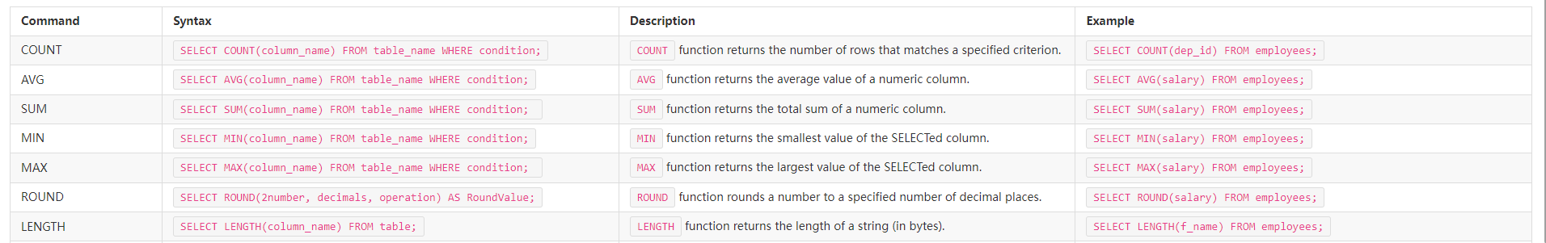
SQL aggregate Function

Slide 12
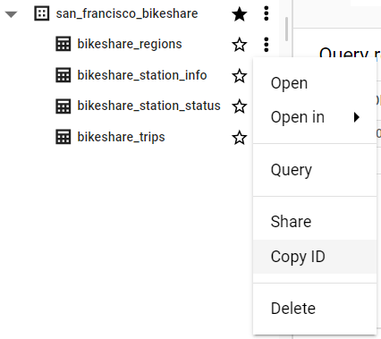
QUERY USING BIGQUERY
08
Dataset ID: bigquery-public-data.san_francisco_bikeshare
Table yang tersedia:
bikeshare_regions
bikeshare_station_info
bikeshare_station_status
bikeshare_trips
Remember!!
SELECT * FROM `bigquery-public-data.san_francisco_bikeshare.bikeshare_station_status`
ID Dataset
Nama Tabel
Cara copy Dataset dan Table ID:
Klik titik tiga di Dataset atau Table
Pilih Copy ID

Slide 13
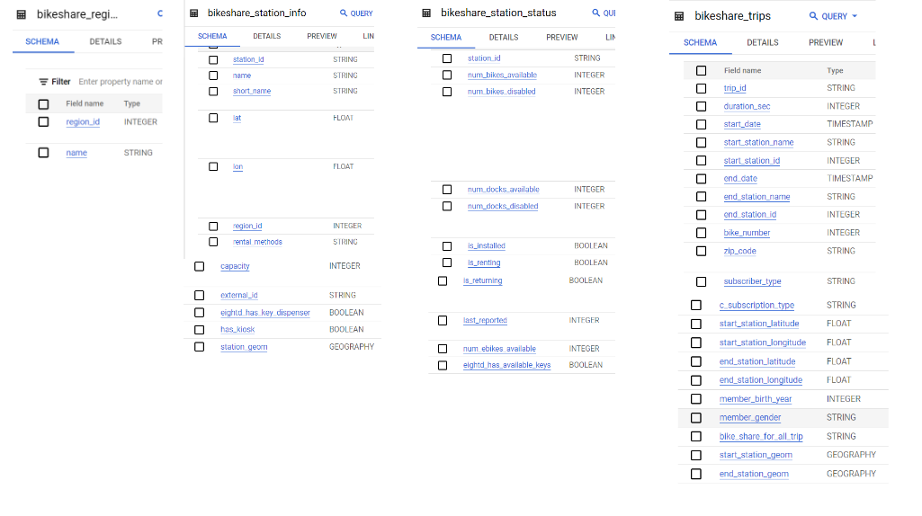

REMEMBER THE DATA STRUCTURE
08
Sebelum mulai analisis data, penting untuk memahami struktur data. Oleh karena itu, kita perlu ERD!
From This…
… To This

Slide 14

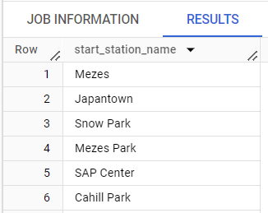


SQL aggregate Function
Contoh query COUNT:
Menghitung jumlah baris dalam sebuah tabel
SELECT COUNT(*) FROM bigquery-public-data.san_francisco_bikeshare.bikeshare_trips;
Contoh query DISTINCT:
Mengambil nilai unik dari sebuah kolom
SELECT DISTINCT(start_station_name) FROM bigquery-public-data.san_francisco_bikeshare.bikeshare_trips;
Contoh query COUNT(DISTINCT):
Menghitung nilai unik dari sebuah kolom
SELECT COUNT(DISTINCT(start_station_name)) FROM bigquery-public-data.san_francisco_bikeshare.bikeshare_trips;

Slide 15


SQL aggregate Function
Contoh query SUM:
Menghitung total dari kolom tertentu
SELECT SUM(duration_sec) FROM bigquery-public-data.san_francisco_bikeshare.bikeshare_trips;
Contoh query AVG:
Menghitung nilai rata-rata dari kolom tertentu
SELECT AVG(duration_sec) FROM bigquery-public-data.san_francisco_bikeshare.bikeshare_trips;
Contoh query ROUND:
Membulatkan nilai numerik ke sejumlah desimal tertentu
SELECT ROUND(AVG(duration_sec), 2) FROM bigquery-public-data.san_francisco_bikeshare.bikeshare_trips;

Slide 16


SQL aggregate Function
Contoh query MIN/MAX:
Menghitung nilai minimum/maksimum dari kolom tertentu
SELECT MIN(duration_sec) FROM bigquery-public-data.san_francisco_bikeshare.bikeshare_trips;
SELECT MAX(duration_sec) FROM bigquery-public-data.san_francisco_bikeshare.bikeshare_trips;

Slide 17
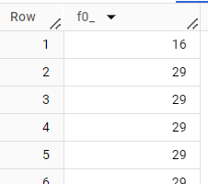
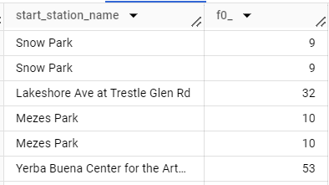
SQL aggregate Function
Contoh query LENGTH:
Menghitung panjang (jumlah karakter) dari sebuah string
SELECT LENGTH(start_station_name) FROM bigquery-public-data.san_francisco_bikeshare.bikeshare_trips;
No Context
SELECT(start_station_name), LENGTH(start_station_name) FROM bigquery-public-data.san_francisco_bikeshare.bikeshare_trips;
Make It Better

Slide 18
SQL INTERMEDIATE FUNCTION
03

Slide 19
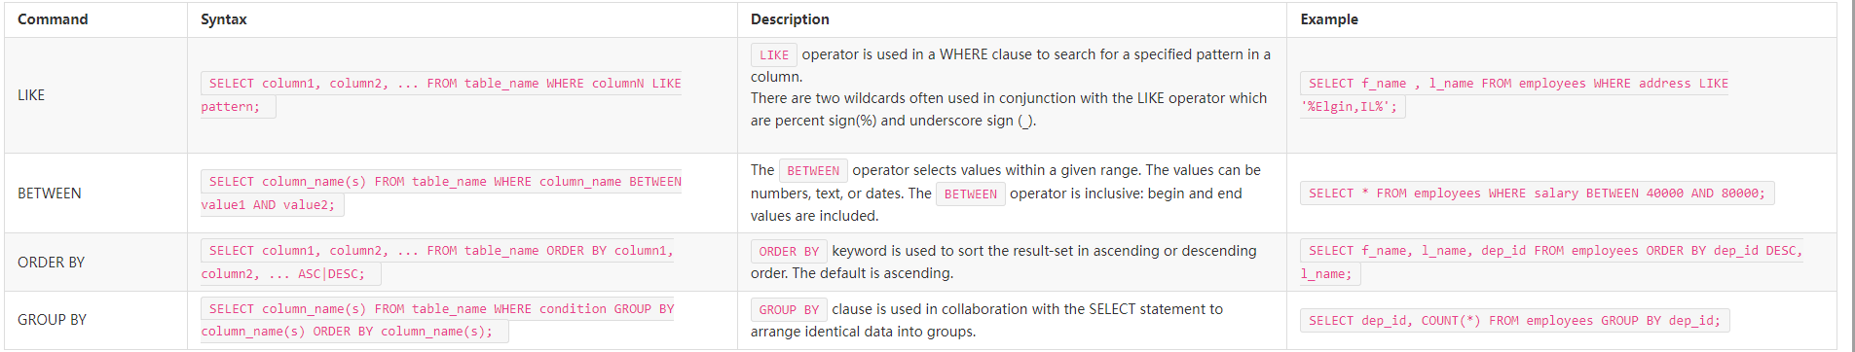
sql intermediate Function

Slide 20

query: join
Join berfungsi untuk menggabungkan 2 atau lebih table
Inner join
Left join
Right join
Outer join

Slide 21
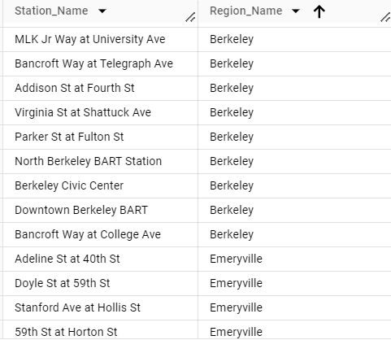
query: join
Contoh query LEFT JOIN:
Jika kita ingin menampilkan nama-nama station dan nama asal regionnya, kita bisa menggabungkan tabel bikeshare_station_info dan tabel bikeshare_region menggunakan region_id. Karena nama asal region tidak tersedia di bikeshare_station_info, namun hanya tersedia di tabel bikeshare_region.
SELECT
i.name AS Station_Name,
r.name AS Region_Name
FROM
bigquery-public-data.san_francisco_bikeshare.bikeshare_station_info AS i
LEFT JOIN
bigquery-public-data.san_francisco_bikeshare.bikeshare_regions AS r
ON
i.region_id = r.region_id;

Slide 22
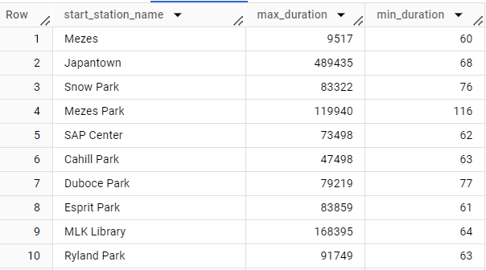
query: GROUP BY
Digunakan untuk mengelompokkan suatu data berdasarkan kolom tertentu
Biasanya diikuti fungsi agregasi untuk melakukan perhitungan. Contoh:
Nilai max, di group berdasarkan nama customer
Nilai minimum, di group berdasarkan hari
Nilai sum profit, di group berdasarkan customer id
Contoh query GROUP BY:
Menampilkan nilai maksimum dan minimum dari duration_sec berdasarkan masing-masing start_station_name (tabel bikeshare_trips)
SELECT
start_station_name,
MAX(duration_sec) AS max_duration,
MIN(duration_sec) AS min_duration
FROM
bigquery-public-data.san_francisco_bikeshare.bikeshare_trips
GROUP BY
start_station_name;

Slide 23
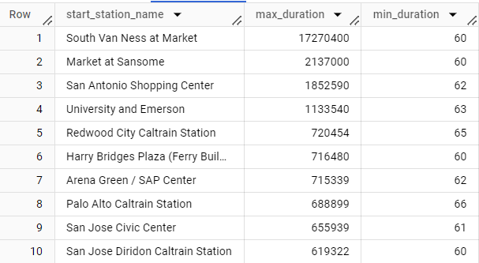
query: ORDER BY
Mengurutkan field atau hasil berdasarkan ketentuan
Ascending (default)
Descending -> DESC
Contoh query ORDER BY:
Dari contoh sebelumnya, ingin diurutkan berdasarkan duration_sec tertinggi
SELECT
start_station_name,
MAX(duration_sec) AS max_duration,
MIN(duration_sec) AS min_duration
FROM
bigquery-public-data.san_francisco_bikeshare.bikeshare_trips
GROUP BY
start_station_name
ORDER BY
MAX(duration_sec) DESC;

Slide 24

LIKE
Melihat kecocokan dengan pola yang diinginkan, bisa dari huruf awal, huruf terakhir, dan pola-pola lainnya
Contoh query LIKE:
Menampilkan start_station_name dari tabel bikeshare_trips yang berawalan huruf K
SELECT DISTINCT start_station_name
FROM bigquery-public-data.san_francisco_bikeshare.bikeshare_trips
WHERE start_station_name like 'K%';

Slide 25
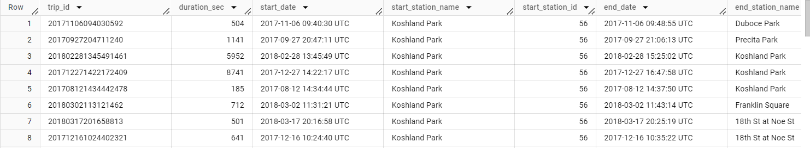
IN
Melihat data dari beberapa nilai pada suatu kolom
Contoh query IN:
Menampilkan informasi pada tabel bikeshare_trips di mana start_station_name nya berasal dari Koshland Park dan Kaiser Hospital
SELECT *
FROM bigquery-public-data.san_francisco_bikeshare.bikeshare_trips
WHERE start_station_name in ('Koshland Park', 'Kaiser Hospital');

Slide 26
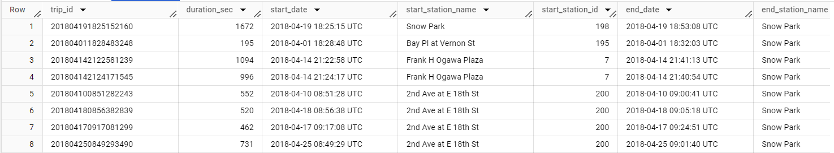
BETWEEN
Memunculkan data berdasarkan range tertentu
Contoh query BETWEEN:
Menampilkan informasi pada tabel bikeshare_trips di mana start_date-nya pada rentang bulan April 2018
SELECT *
FROM bigquery-public-data.san_francisco_bikeshare.bikeshare_trips
WHERE start_date BETWEEN '2018-04-01' AND '2018-04-30';

Slide 27
SQL STRING & DATE FUNCTION
04

Slide 28
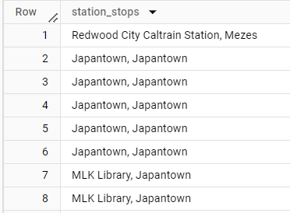
STRING FUNCTION
Proses manipulasi data string dapat dilakukan dengan fungsi:
Concat
Replace
Substr
Contoh fungsi CONCAT:
CONCAT digunakan untuk menggabungkan beberapa string
Contohnya ingin menggabungkan antara start_station_name dan end_station_name dari tabel bikeshare_trips
SELECT
CONCAT(start_station_name,', ',end_station_name) as station_stops
FROM bigquery-public-data.san_francisco_bikeshare.bikeshare_trips;

Slide 29
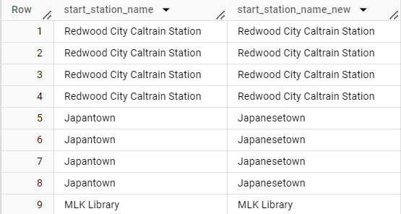
STRING FUNCTION
Contoh fungsi REPLACE:
REPLACE digunakan untuk mengganti string dengan string baru
Biasanya digunakan untuk memperbaiki kesalahan penulisan
Contohnya ingin mengganti kata ‘Japan’ menjadi ‘Japanese’ dari start_station_name pada tabel bikeshare_trips
SELECT start_station_name,
REPLACE(start_station_name,'Japan','Japanese') as start_station_name_new
FROM bigquery-public-data.san_francisco_bikeshare.bikeshare_trips;

Slide 30
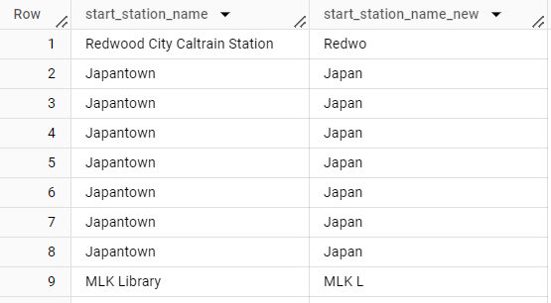
STRING FUNCTION
Contoh fungsi SUBSTR:
SUBSTR digunakan untuk mengambil bagian dari string
Contohnya ingin mengambil 5 huruf pertama dari start_station_name pada tabel bikeshare_trips
SELECT start_station_name,
SUBSTR(start_station_name, 0, 5) as start_station_name_new
FROM bigquery-public-data.san_francisco_bikeshare.bikeshare_trips;

Slide 31

DATE FUNCTION
Tanggal dan waktu dapat disimpan dalam berbagai jenis di dalam database
Date
Time
Datetime
Timestamp
Year
Menarik tanggal dan waktu sekarang:
Menarik tanggal dan waktu sekarang, pada saat running syntax SQL
select
current_date() as date_now,
current_time() as time_now

Slide 32

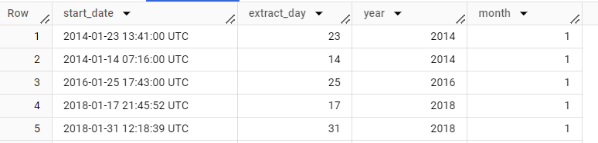
DATE FUNCTION
Membuat tanggal dan waktu sesuai keinginan:
select
date(2021, 01, 01) as make_date,
time(15, 34, 33) as make_time;
Mengambil tanggal dan waktu dari format yang ada:
select start_date
, extract(day from start_date) extract_day
, extract(year from start_date) as year
, extract(month from start_date) as month
from bigquery-public-data.san_francisco_bikeshare.bikeshare_trips;

Slide 33
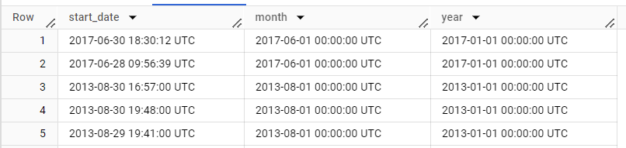
DATE FUNCTION
Fungsi date_trunc():
date_trunc() mengambil data dengan format hasil yang berbeda
select start_date
, date_trunc(start_date, month) as month
, date_trunc(start_date, year) as year
from bigquery-public-data.san_francisco_bikeshare.bikeshare_trips;

Slide 34
Case study homework
08
Dataset Kasus : theLook eCommerce - BigQuery Public Data
https://console.cloud.google.com/marketplace/product/bigquery-public-data/thelook-ecommerce
Kasus 1 : Tampilkan data products yang memiliki cost lebih dari 200$ dan ada berapa jumlahnya?
Kasus 2 : Temukan jumlah pembeli unik (berdasarkan id_user) yang menyelesaikan pesanan selama 2023
Kasus 3 : Temukan 3 kategori produk teratas yang memiliki variasi SKU terbanyak yang diinput ke sistem pada tahun 2019

Slide 35
Case study homework
08
Dataset Kasus : Stackoverflow - BigQuery Public Data
https://console.cloud.google.com/bigquery?p=bigquery-public-data&d=stackoverflow&page=dataset
Kasus 1 : Tampilkan 100 data pengguna yang berada di kanada, amerika serikat, dan spanyol
Kasus 2 : Tampilkan 10 pengguna pertama (berdasarkan tanggal pendaftaran) yang memiliki reputasi lebih dari 500
Kasus 3 : Tampilkan 100 komentar pertama yang dibuat setelah 31 Desember 2020 dan memiliki skor lebih dari 5

Slide 36
13
Thank you

